Slide 1
数据预处理
解压
Bert
划分训练测试集
整合数据
Bert Tokenize
提取标签
Transformer
去标点
文字转Token
切词
padding
TextCNN
去停用词
划分训练测试集

Slide 2
[题目]据《左传》记载，春秋后期鲁国大夫季孙氏的家臣阳虎独掌权柄后，标榜要替鲁国国君整肃跋扈的大夫，此举不仅得不到知礼之士的赞成，反而受到批评。因为此举（ ）
A. 挑战了宗法制度
B. 损害了大夫利益
C. 冲击了天子权威
D. 不符合周礼规定
答案：D
解析: 略。
知识点：重农抑商”政策,郡县制,夏商两代的政治制度,中央官制——三公九卿制,皇帝制度

Slide 3
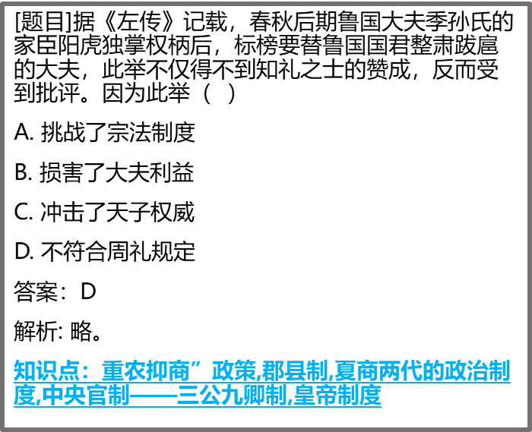

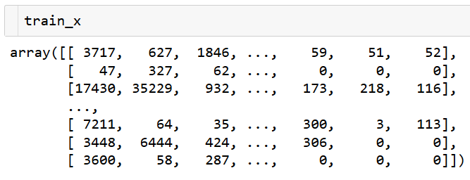
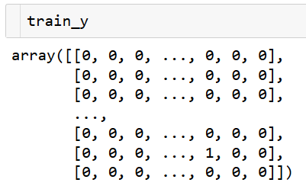
×N
训练集的一行就是由一道题目提取出来的
训练集的特征和标签

